Slide 1

GROUND SCHOOL
RVSM
C-99A

Slide 2

OBJETIVO
Apresentar as particularidades da operação RVSM.

Slide 3

ROTEIRO
CONCEITOS
HOMOLOGAÇÃO
EQUIPAMENTOS
PROCEDIMENTOS DE CONTINGÊNCIA

Slide 4
ROTEIRO
CONCEITOS
HOMOLOGAÇÃO
EQUIPAMENTOS
PROCEDIMENTOS DE CONTINGÊNCIA

Slide 5
CONCEITOS
Separação vertical: 2000 ft – 1000 ft
Nível: FL290 – FL 410
TCAS (ACAS II) “Recomendável” (ICAO)
INSERIR a letra W no item 10 do formulário de Plano de Vôo, independentemente do nível de vôo solicitado.

Slide 6
CONCEITOS
Máxima Diferença entre os Altímetros Primários: 200 ft (voo - QNE) e 75 ft (solo-QNH)
Razão entre 500 ft/min e 1.000 ft/min ao realizar mudança de nível (FL 290 - FL410)
Overshoot / Undershoot – 150 ft
Utilizar ADC 1 / Transponder 1
Procedimentos de Contingência Específicos no corredor EUR/SAM – AIP BRASIL ENR

Slide 7
CONCEITOS
Será aplicada a separação vertical mínima de 2000 ft entre as aeronaves não aprovadas RVSM e entre estas e as demais aeronaves.
AS AERONAVES DE ESTADO, OS VOOS DE PRIMEIRA ENTREGA, MANUTENÇÃO E HUMANITÁRIOS, EM VÔOS DOMÉSTICOS OU INTERNACIONAIS, SERÃO AUTORIZADAS A OPERAR EM ESPAÇO AÉREO RVSM, AINDA QUE AS AERONAVES UTILIZADAS NÃO SEJAM APROVADAS RVSM.

Slide 8
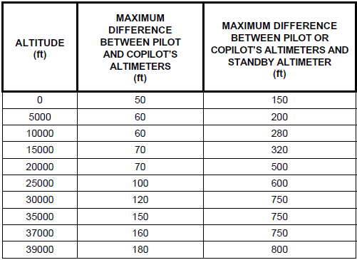
CONCEITOS

Slide 9
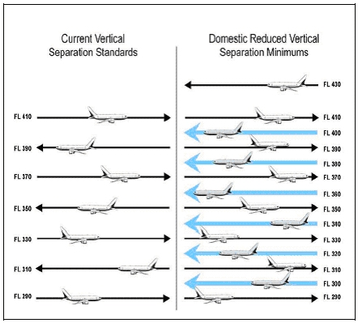

CONCEITOS

Slide 10
ROTEIRO
CONCEITOS
HOMOLOGAÇÃO
EQUIPAMENTOS
PROCEDIMENTOS DE CONTINGÊNCIA

Slide 11
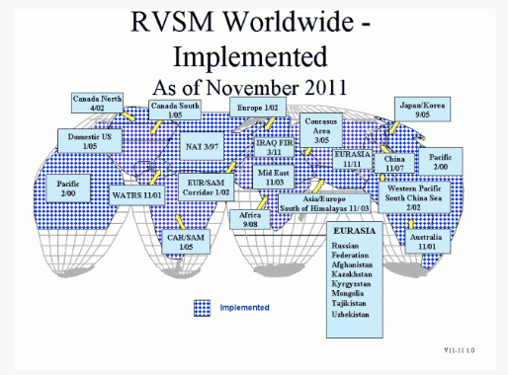
HOMOLOGAÇÃO

Slide 12
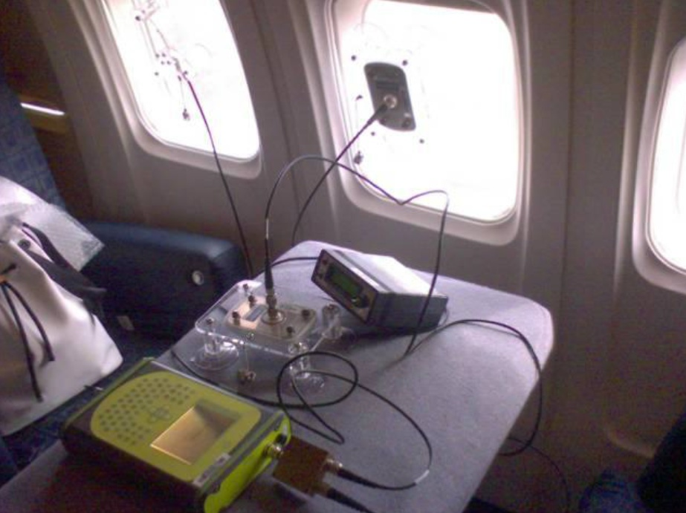
HOMOLOGAÇÃO
MONITORAMENTO - CAR/SAM

Slide 13
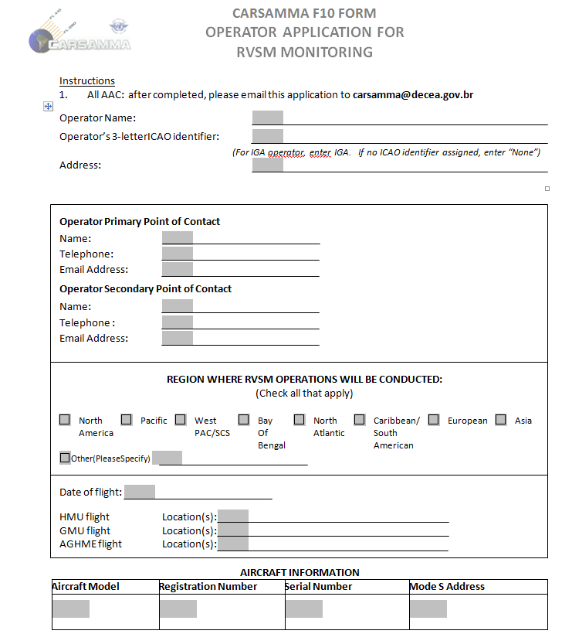
HOMOLOGAÇÃO

Slide 14
ROTEIRO
CONCEITOS
HOMOLOGAÇÃO
EQUIPAMENTOS
PROCEDIMENTOS DE CONTINGÊNCIA

Slide 15
EQUIPAMENTOS
2 Primary Altitude Measurement Systems
1 Autopilot with Altitude Hold Mode operative
1 Altitude Alerter
1 Transponder
Caso qualquer dos equipamentos listados não esteja funcionando adequadamente, o piloto deve notificar o órgão Controle de Tráfego Aéreo antes de entrar no Espaço Aéreo RVSM, usando a fraseologia:
“NEGATIVO RVSM”

Slide 16
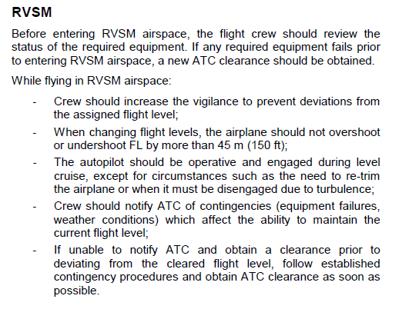
SOP E-145

Slide 17
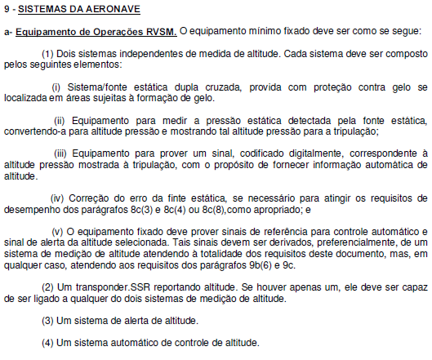
IAC-3508-91-0895

Slide 18
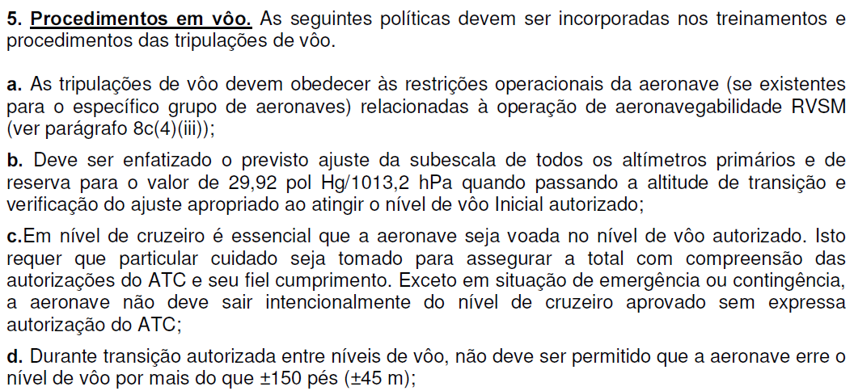
IAC-3508-91-0895

Slide 19
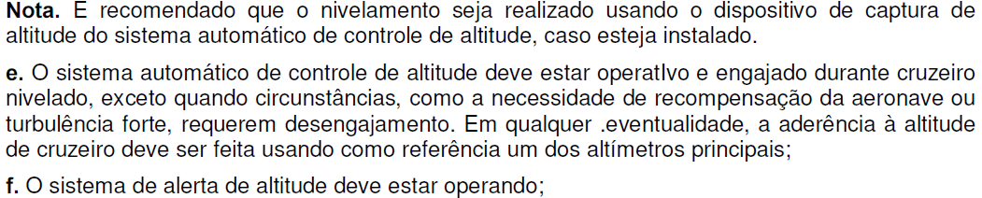
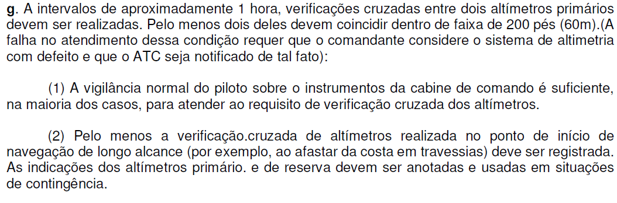
IAC-3508-91-0895

Slide 20
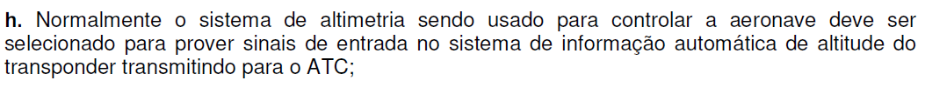
IAC-3508-91-0895

Slide 21
ROTEIRO
CONCEITOS
HOMOLOGAÇÃO
EQUIPAMENTOS
PROCEDIMENTOS DE CONTINGÊNCIA

Slide 22
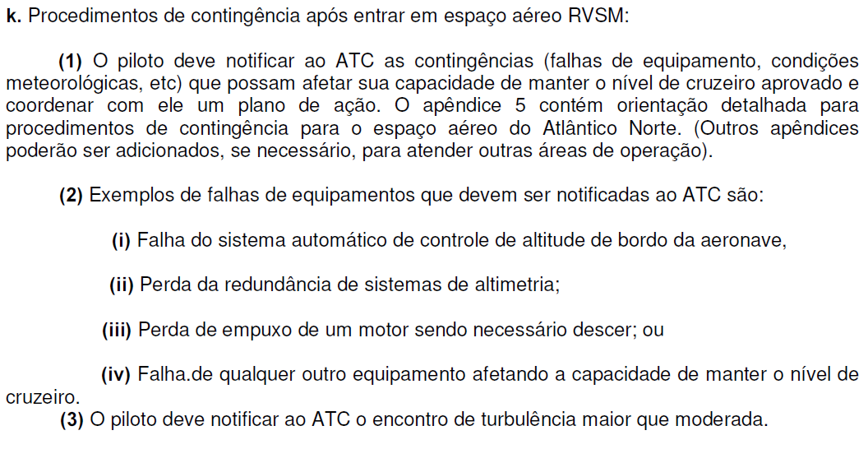
CONTINGÊNCIA

Slide 23
CONTINGÊNCIA
Em caso de falha em um dos Sistemas Altimétricos Primários e se o Sistema Altimétrico remanescente estiver funcionando normalmente, o piloto em comando deverá:
a) acoplar o sistema ao Sistema de Manutenção Automática de Altitude;
b) aumentar a vigilância na manutenção da altitude; e
c) notificar a falha do sistema ao órgão de Controle de Tráfego Aéreo, usando a seguinte fraseologia:
“INFORMAÇÃO, OPERANDO SOMENTE COM UM SISTEMA ALTIMÉTRICO”.

Slide 24
CONTINGÊNCIA
Em caso de falha de todos os Sistemas Altimétricos Primários, ou caso esses sejam considerados não confiáveis,
o piloto deverá:
a) manter o nível de vôo indicado no altímetro “standby” (se a aeronave possuí-lo) no momento da falha ou no momento em que os sistemas forem considerados não confiáveis;
b) alertar as aeronaves próximas ligando todas as luzes exteriores;
c) notificar o órgão de Controle de Tráfego Aéreo a falha do sistema, usando a fraseologia “NEGATIVO RVSM”, informando as ações pretendidas; e
d) caso não estabeleça contato com o órgão de Controle de Tráfego Aéreo, transmitir avisos da falha, posição, nível de vôo e intenções em 121.5 MHZ.

Slide 25
CONTINGÊNCIA
Em caso de falha do Sistema de Alerta de Altitude ou do Transponder SSR Modo C ou Modo S , o piloto deverá notificar essa falha ao órgão de Controle de Tráfego Aéreo, usando a fraseologia: “NEGATIVO RVSM”.

Slide 26
CONTINGÊNCIA
Em caso de falha do Sistema Automático de Manutenção de Altitude, o piloto deverá adotar as seguintes ações:
a) manter o Nível de Vôo Autorizado;
b) avaliar a capacidade da aeronave de manter o nível autorizado através de controle manual;
c) avaliar a possibilidade de conflito com outro tráfego;
d) alertar as aeronaves próximas, ligando todas as luzes exteriores;
e) notificar ao órgão de Controle de Tráfego Aéreo a falha do sistema, usando a fraseologia “NEGATIVO RVSM” e informar as ações pretendidas;
f ) caso não estabeleça contato com o órgão de controle de tráfego aéreo, transmitir avisos da falha, posição, nível de vôo e intenções em 121.5 MHZ.

Slide 27
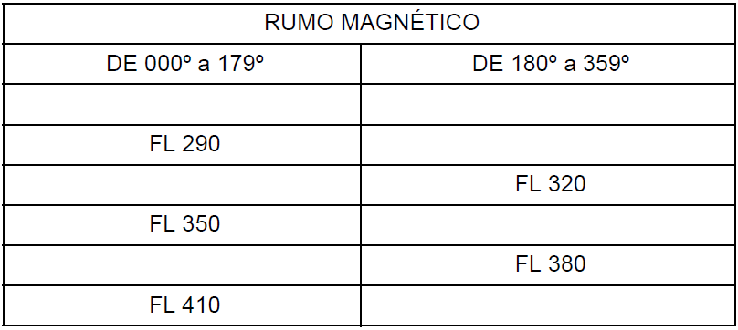
CONTINGÊNCIA
Quando forem suspensos os procedimentos RVSM, a seguinte tabela de níveis de cruzeiro será aplicada no Espaço Aéreo RVSM:
Procedimentos detalhados a respeito de fraseologia, encontram-se no AIP-BRASIL ENR 2.2-3.

Slide 28


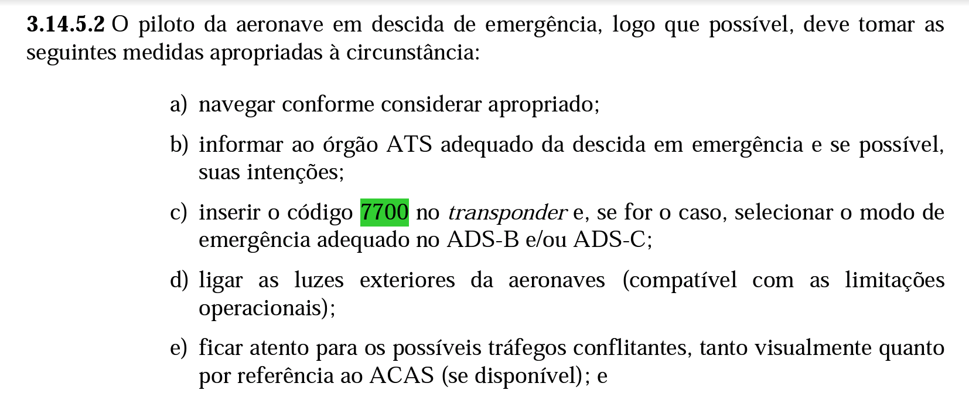
CONTINGÊNCIA
Procedimento de pela ICA 100-37 em caso de descida de Emergência.

Slide 29
ROTEIRO
CONCEITOS
HOMOLOGAÇÃO
EQUIPAMENTOS
PROCEDIMENTOS DE CONTINGÊNCIA

Slide 30
OBJETIVO
Apresentar as particularidades da operação RVSM.

